Slide 1
SISTEM INFORMASI PEMBERDAYAAN PENGEMIS, GELANDANGAN DAN ANAK PUNK PADA SATUAN POLISI PAMONG PRAJA (SATPOL PP)KABUPATEN PEKALONGAN BERBASIS ANDROID
Fayi Lutfiani MI.17.00354

Slide 2
Table of Contents
Latar Belakang
Identifikasi Masalah
Rumusan Masalah
Batasan Masalah
Tujuan dan Manfaat
Analisis dan Perancangan

Slide 3
Latar Belakang
Dinas Pemberdayaan Perempuan dan Perlindungan Anak, Pengendalian Penduduk dan Keluarga Berencana (PMD P3A Dan PPKB) Kabupaten Pekalongan . mencatat ada 19 kasus kekerasan terhadap perempuan. Namun demikian, fakta di lapangan masih menunjukkan banyak korban yang tidak mengadukan tindak yang dialaminya karena rendahnya kesadaran yang dimiliki. Rendahnya kesadaran korban kekerasan perempuan untuk melapor tadi dinilai tak terlepas dari minimnya perlindungan hukum oleh negara.
Berdasarkan permasalahan diatas, penulis tertarik untuk membuat aplikasi pelaporan kekerasan pada perempuan dan anak berbasis Android. Dengan adanya aplikasi tersebut maka diharapkan memudahkan pegawai dalam pengelolaan laporan dan memudahkan masyarakat dalam pembuatan laporan atas tindakan kekerasan pada perempuan dan anak dimanapun dan kapanpun selama mereka terhubung dalam jaringan internet.

Slide 4
Identifikasi Masalah
4.
1.
Perlunya media informasi edukasi bagi masyarakat mengenai pengemis, gelandangan dan anak punk dan cara penanggulanganya
Kurangnya partisipasi masyarakat mengenai adanya pengemis, gelandangan dan anak punk
3.
2.
Perlunya media informasi berbasis mobile untuk memudahkan masyarakat dalam melaporkan pengemis, gelandangan dan anak punk
Tidak ada media pengaduan masyrakat kepada pihak-pihak terkait dan informasi penanganan laporan tersebut

Slide 5
Rumusan Masalah
1
2
3
Bagaimana meningkatkan partisipasi masyarakat untuk melaporkan keberadaan pengemis, gelandangan dan anak punk di Kabupaten Pekalongan
Bagaimana merancang Sistem Informasi untuk Pemberdayaan Pengemis, Gelandangan dan Anak Punk pada Satuan Polisi Pamong Praja (SATPOL PP) Kab. Pekalongan
Bagaimana merancang Sistem Informasi Pengemis, Gelandangan dan Anak Punk Berbasis Android

Slide 6
Batasan Masalah
Aplikasi ini hanya melaporkan keberadaan pengemis, gelandangan dan anak punk di wilayah Kabupaten Pekalongan kepada Satpol PP Kabupaten Pekalongan
Informasi berupa Deskripsi Pengemis, Gelandangan dan Anak Punk, Media Gambar dan Lokasi
Satpol PP dapat mengkonfirmasi keaslian laporan dari data yang dilaporkan dengan mengecek langsung data yang dilaporkan
Pelapor mendapatkan tindak lanjut dari Satpol PP
Perancangan aplikasi ini dibangun dengan beberapa batasan masalah agar penyusunan tugas akhir ini tidak keluar dari lingkup pembahasan.
Materi edukasi pengemis, gelandangan dan anak punk serta solusinya

Slide 7

Tujuan Penelitian
Membuat Sistem Informasi Pemberdayaan Pengemis, Gelandangan dan Anak Punk pada Satuan Polisi Pamong Praja Kabupaten Pekalongan Berbasis Android.

Slide 8
Manfaat Penelitian
Sebagai bahan tambahan referensi di perpustakaan Fakultas Teknik dan Ilmu Komputer Universitas Muhammadiyah Pekajangan Pekalongan dan dapat dijadikan referensi tugas akhir untuk mahasiswa angkatan selanjutnya
Bagi Universitas Muhammadiyah Pekajang Pekalongan
Bagi Pengguna Aplikasi
Sebagai media untuk mencari informasi dan membuat pengaduan pengemis, gelandangan dan anak punk pada Satuan Polisi Pamong Praja (SATPOL PP) Kab. Pekalongan
Bagi Penulis
Sebagai sarana untuk mengembangkan ilmu pengetahuan yang di dapat di bangku kuliah dengan mata kuliah Aplikasi Pemprograman dan Sistem Basis Data yang di implementasikan kedalam lingkungan masyarakat

Slide 9
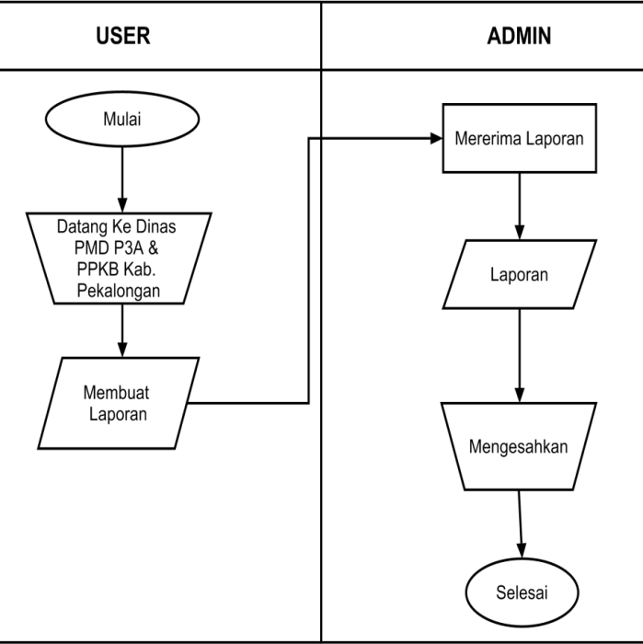
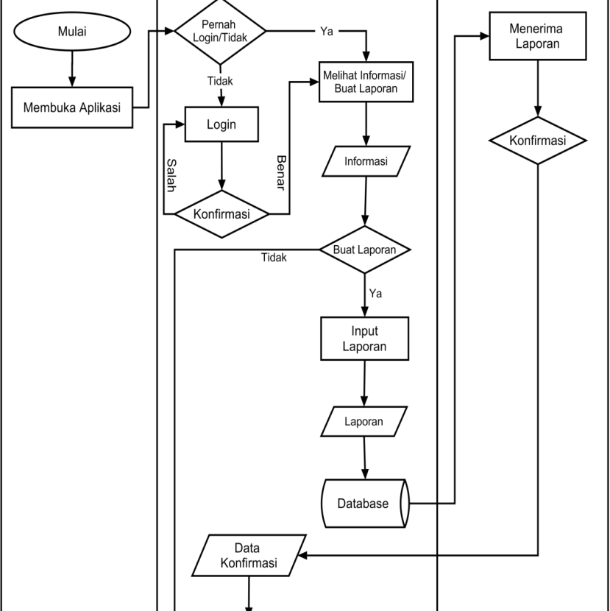
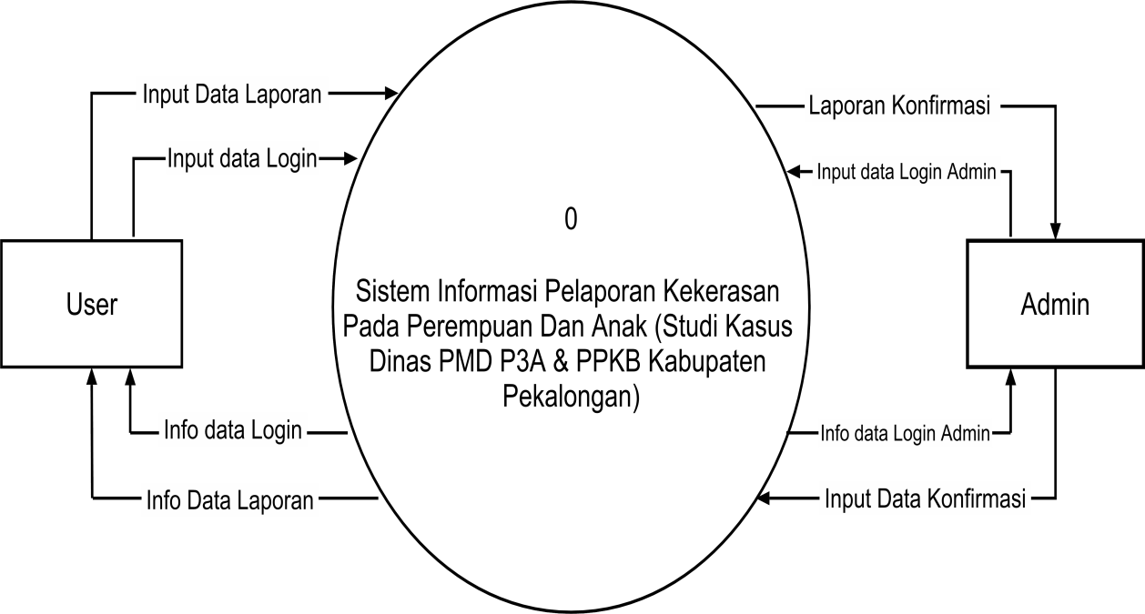
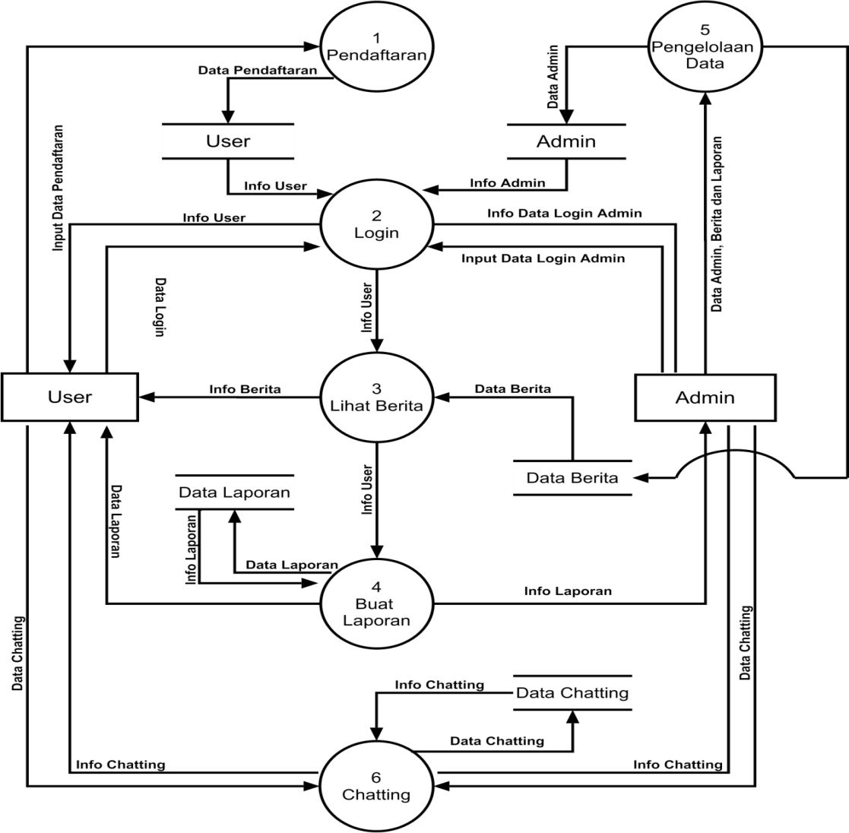
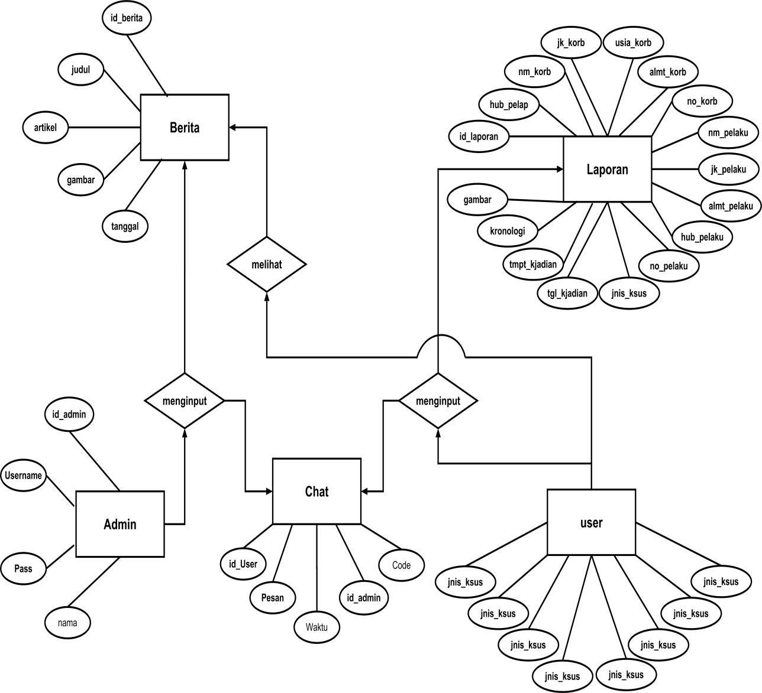
Analisis dan Perancangan

Slide 10
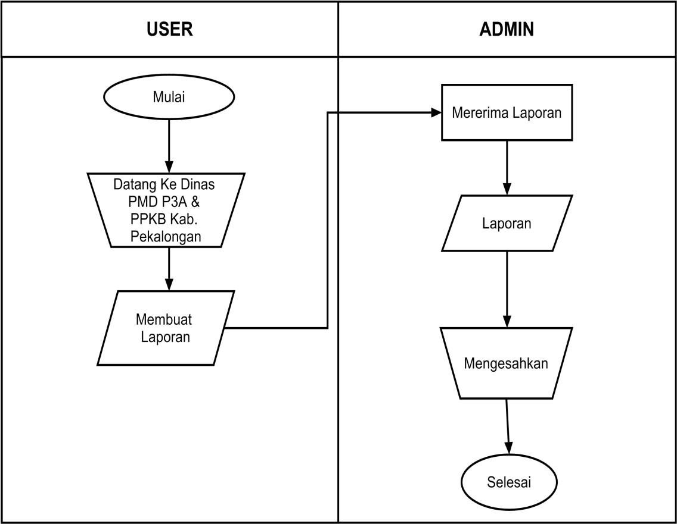
Flowchart Sistem yang Berjalan
1

Slide 11
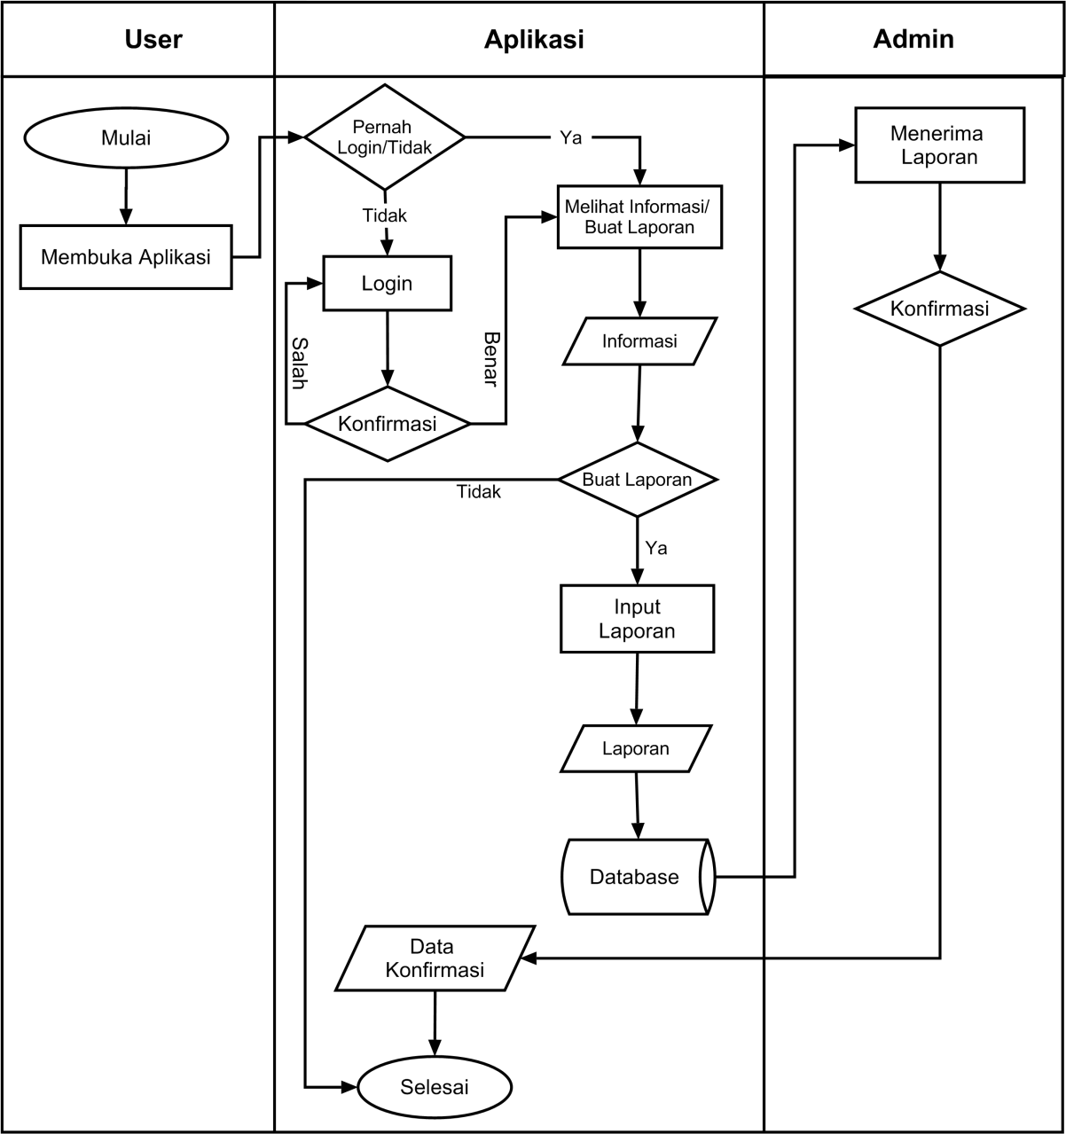
Flowchart Sistem yang Diusulkan
2

Slide 12
Diagram Konteks
3

Slide 13
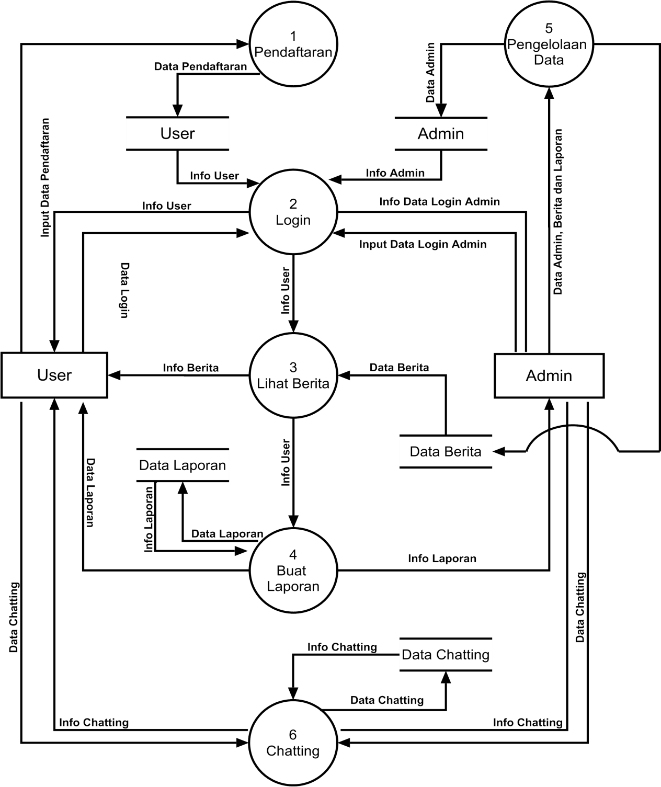
DFD Level 0
4

Slide 14
Perancangan Entity Relationship Diagram (ERD)
7

Slide 15
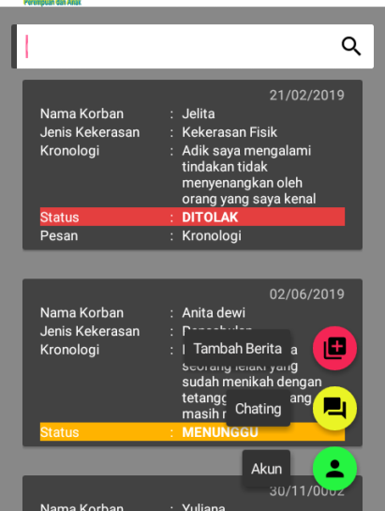
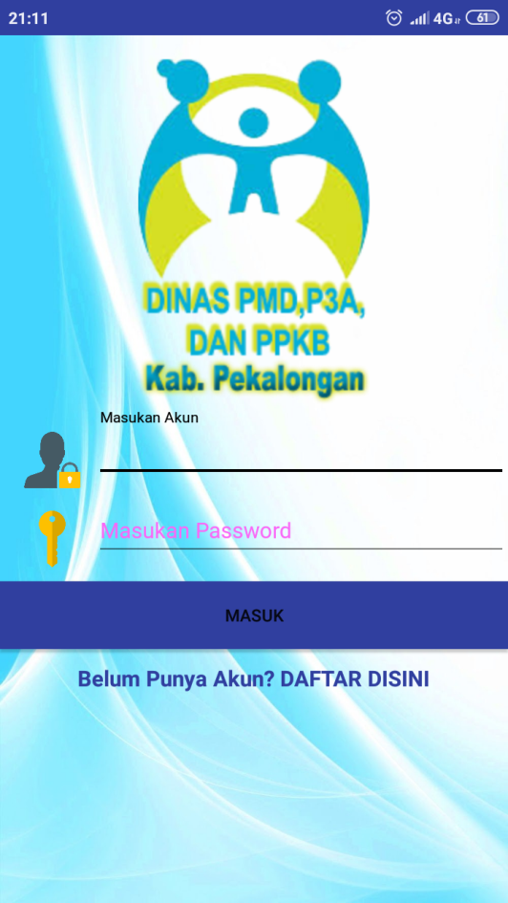
Tampilan Program

Slide 16
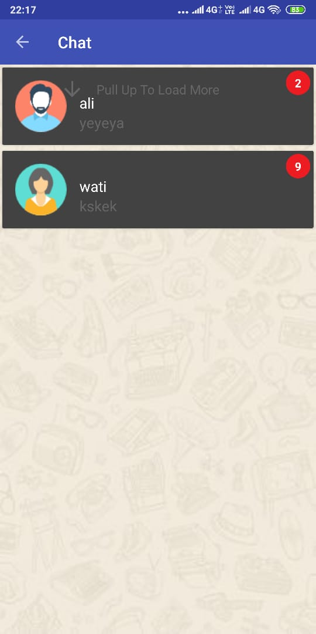
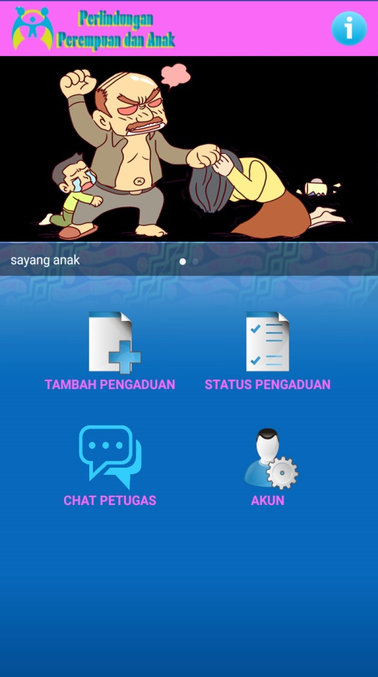
Tampilan Program

Slide 17
Sekian, Terima Kasih...

